Slide 1

«У каждого листочка,
У каждого ручья
Есть главное на свете-
Есть Родина своя.
И там где мы родились,
Где радостно живём,
Края свои родные
Мы Родиной зовём.»

Slide 2
Цель:
- Воспитывать у детей интерес к истории своей страны, чувство любви и гордости за свою страну; закрепить знания детей о символике страны: флаг, герб, гимн.
- Совершенствовать речь.

Slide 3
Задачи
Расширение активного словаря детей
Развитие выразительности чтения стихов
Развивать умение четко и быстро отвечать на вопросы
Воспитывать навыки культурного поведения, умения слушать

Slide 4
Планируемые результаты
Уважительно относиться к государственным символам: флагу, гербу, гимну России.
Иметь патриотические чувства к Родине: любовь, гордость, уважение к родной стране, бережное отношение к ней.
Усовершенствовать выразительность речи при прочтении стихов.
Конструктивность диалога.

Slide 5
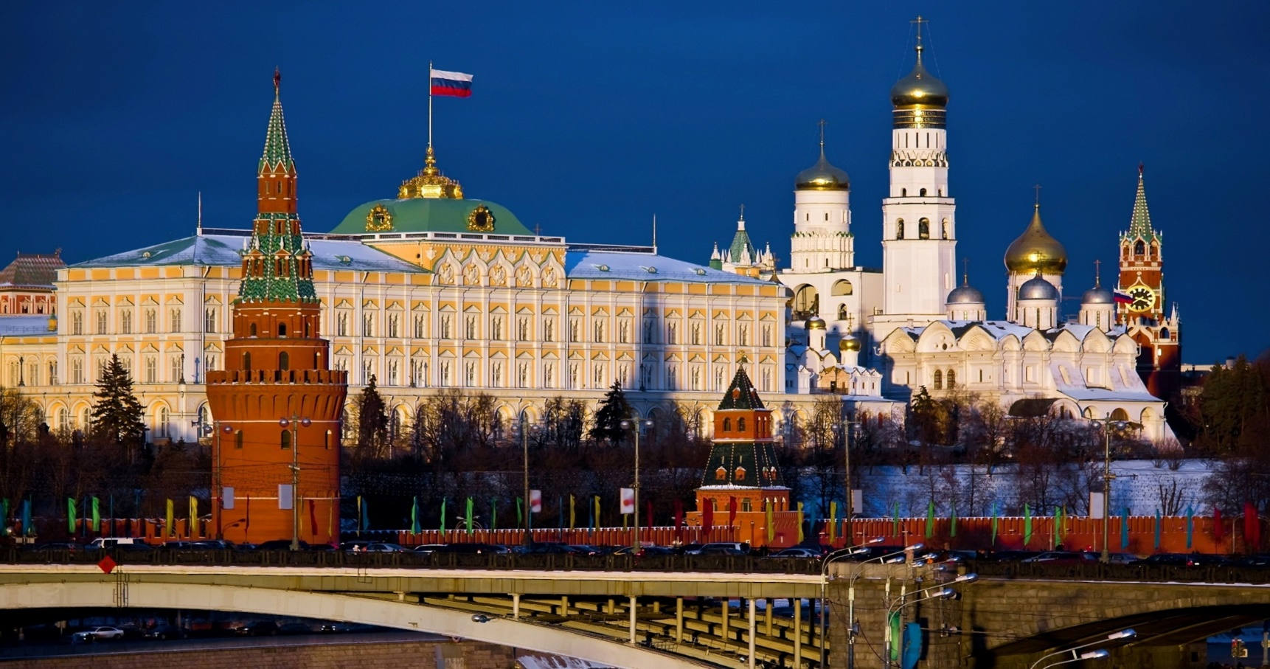
Столица России-город Москва.
(Предлагаю посмотреть небольшое видео о городе Москва)
https://www.youtube.com/watch?v=DKctKDe03kA

Slide 6

Каждое государство имеет свои символы- знаки отличия нашей страны от других.

Slide 7

Загадайте ребенку загадки о символах нашей страны
У него названий много:
Триколор, трёхцветный стяг -
С ветром гонит прочь тревоги
Бело-сине-красный ... (ФЛАГ!)

Slide 8

Любой страны то главный знак.
У России он особый,
Ты назвать его попробуй. (ГЕРБ)

Slide 9
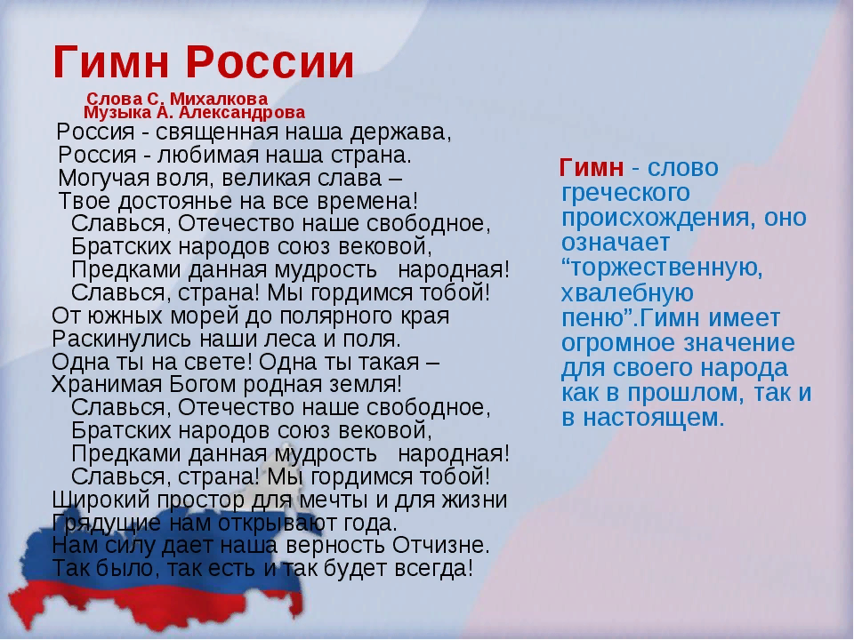
Послушайте с ребенком гимн России
Есть главная песня у нашей страны.
Услышав её, мы вставать все должны.
Единству народа поётся в ней слава,
И восхваляется наше держава. (Гимн)
https://www.youtube.com/watch?v=I6ml-cBpKok

Slide 10
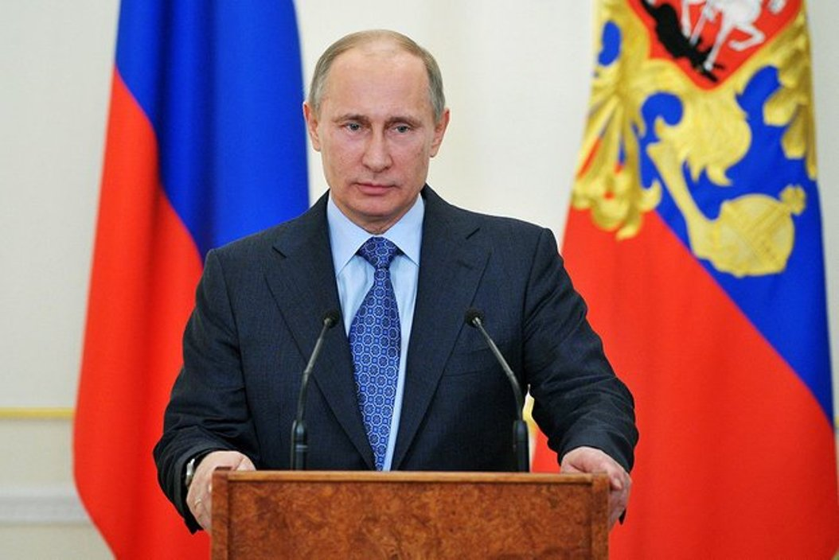
А знает ли ребенок, кто наш президент?
ПРЕЗИДЕНТ Владимир Владимирович Путин
Во главе Державы,
Избранный по праву
На четыре года
Волею народа.

Slide 11
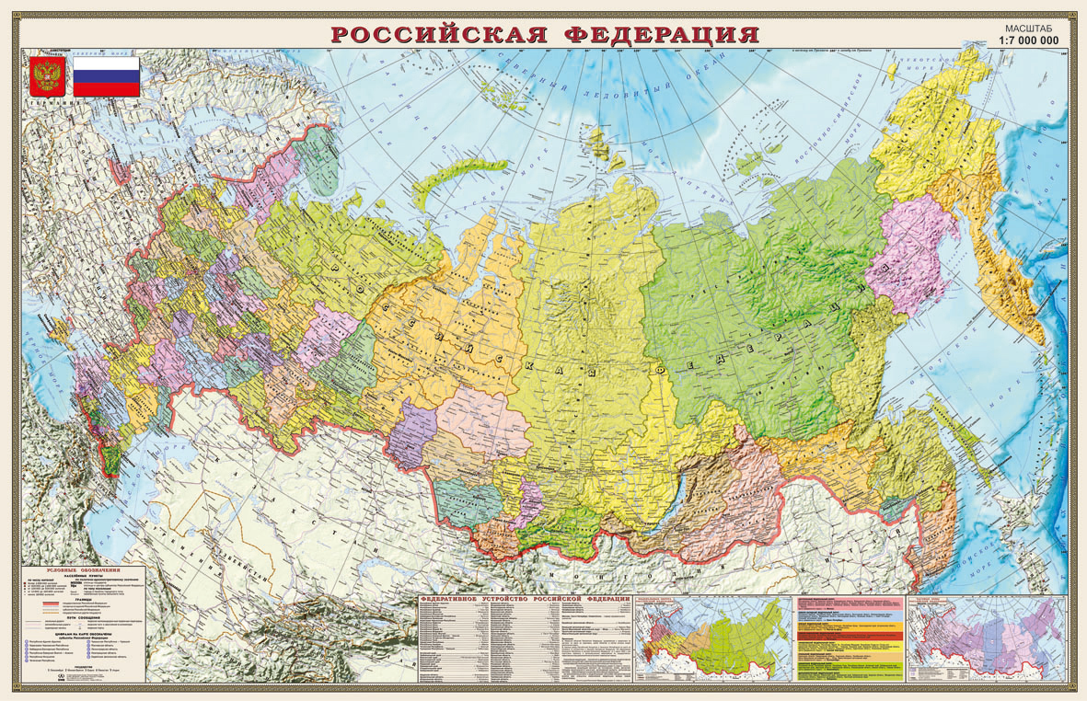
Расскажите ребенку о том, что в России много лесов, полей и рек.

Slide 12
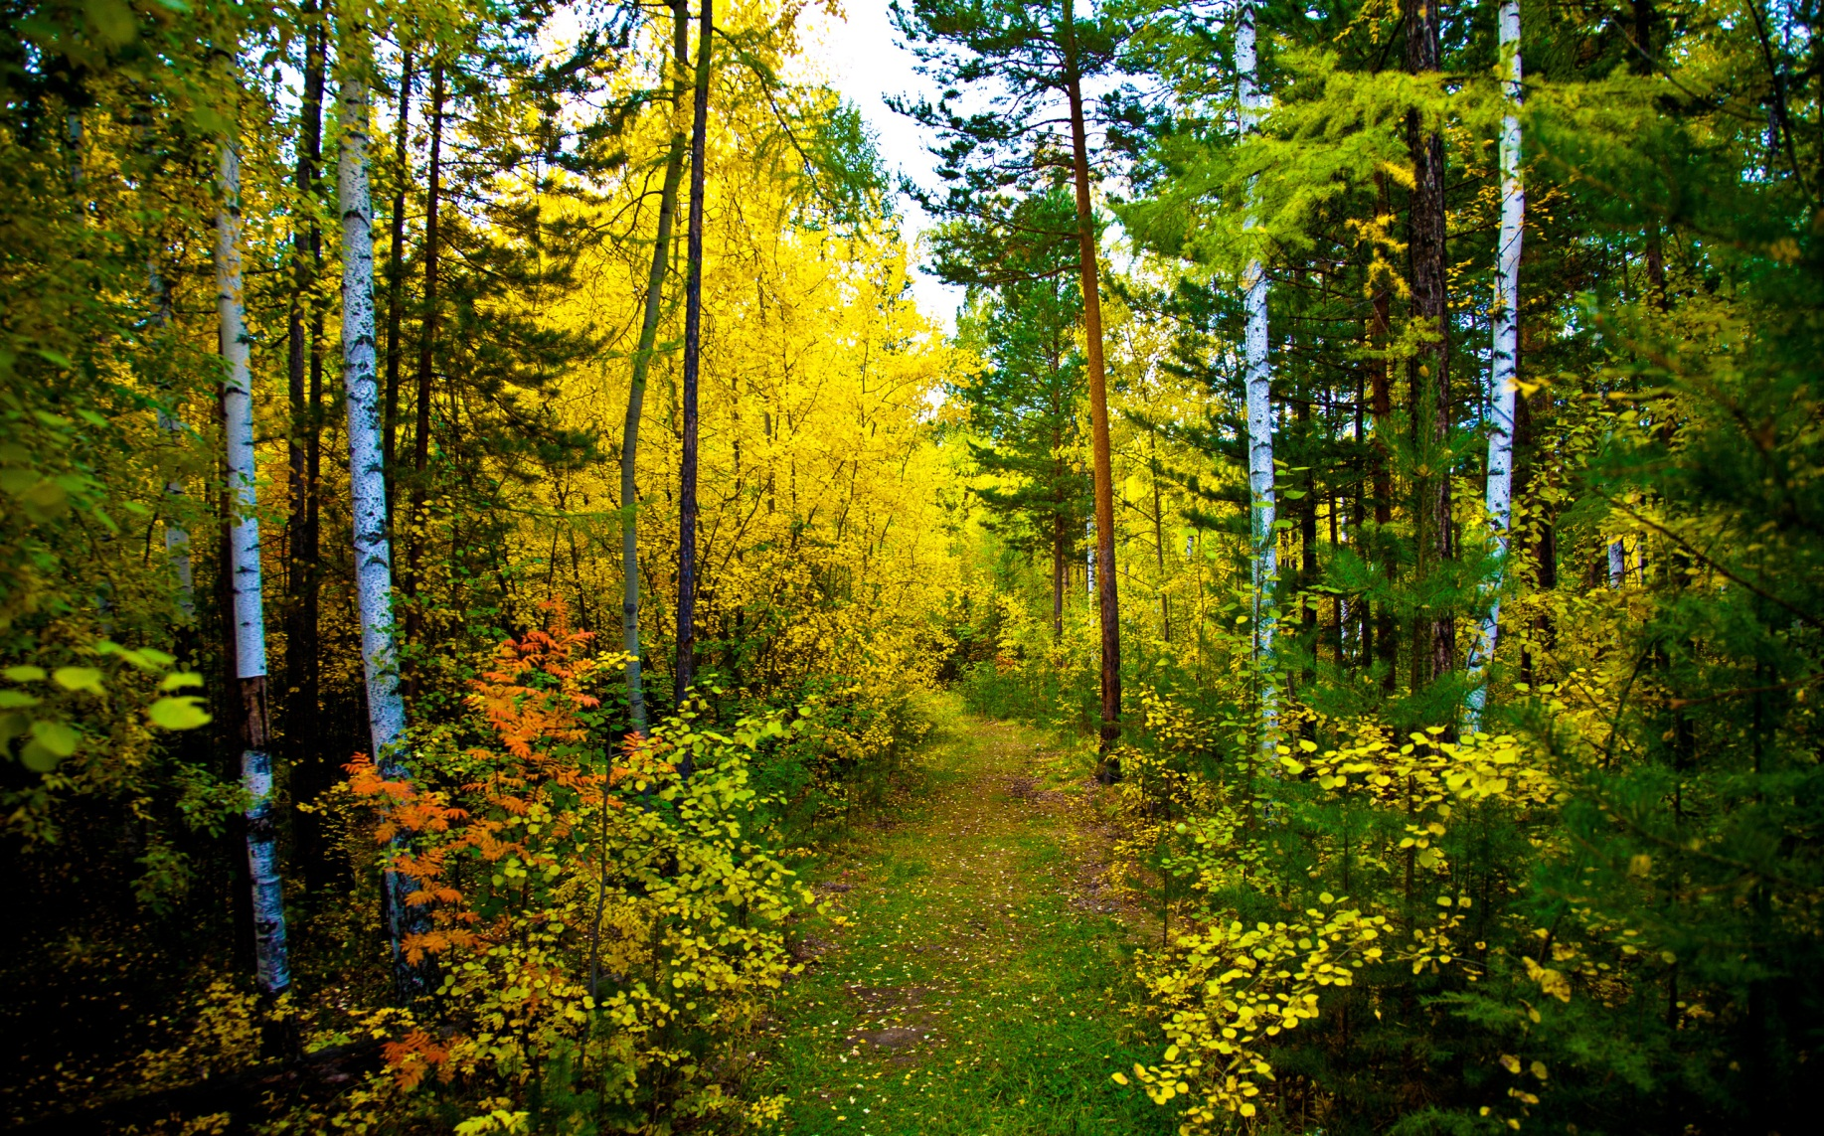
Расскажите о лесах нашей страны, видах деревьев. О пользе леса. Посмотрите небольшое видео.
https://www.youtube.com/watch?v=Y3dAj8HXRac

Slide 13
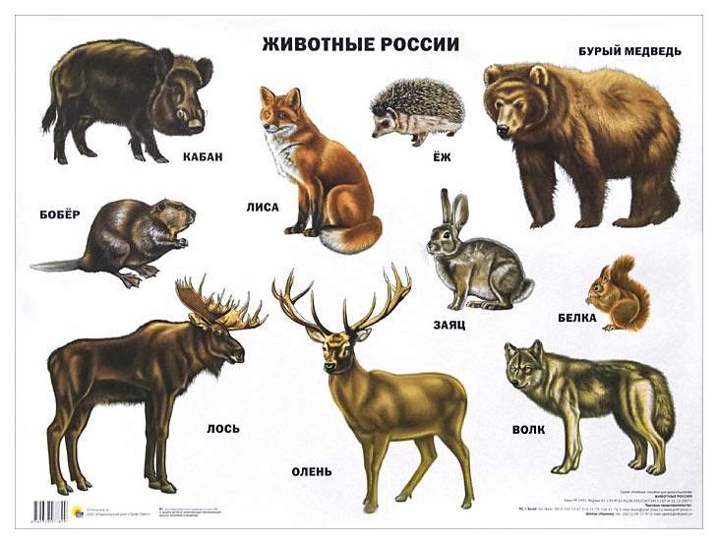
Поговорите с ребенком какие животные и птицы живут в России.

Slide 14
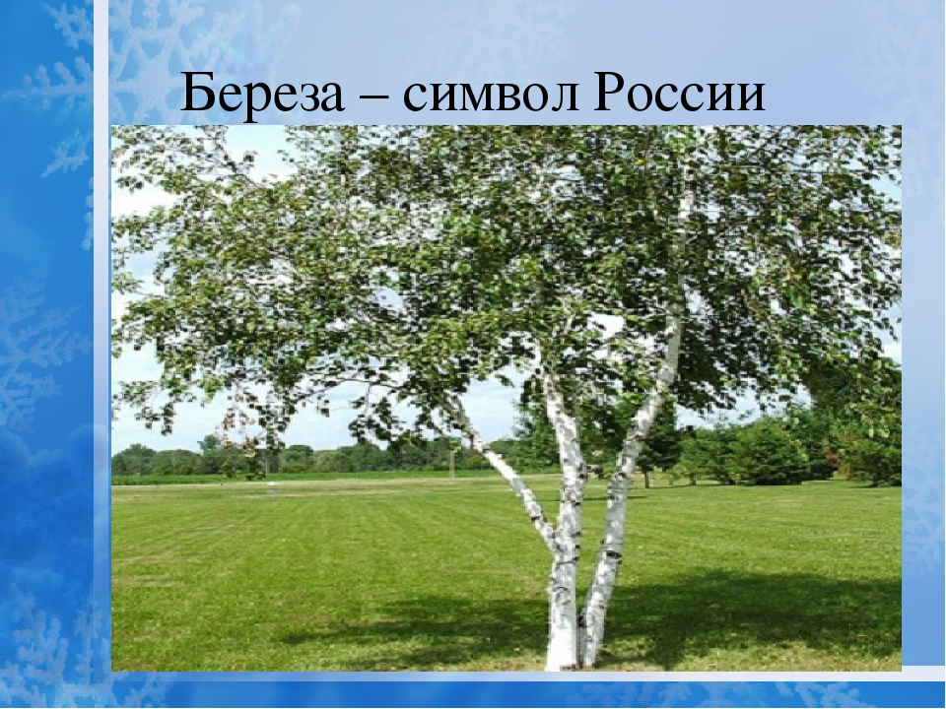
Белая берёза косы распустила, Белая берёза ветки опустила. Желтые листочки косы украшают, И на землю тихо, тихо опадают.
https://www.youtube.com/watch?v=zxwumOXaXkQ
Послушайте песню «У моей России длинные косички»

Slide 15
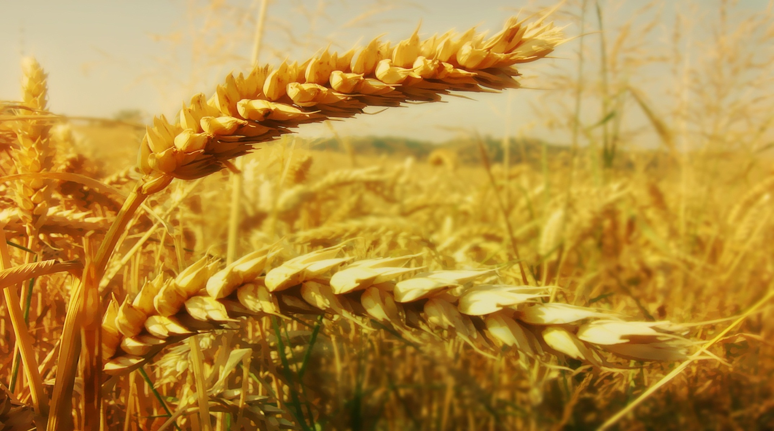
Спросите ребенка, для чего нужны поля?
За ясные зори, умытые росами,
За русское поле с колосьями рослыми.
За реки разливные в пламени синем
Тебя по-славянски назвали Россия.
С. Комратова

Slide 16
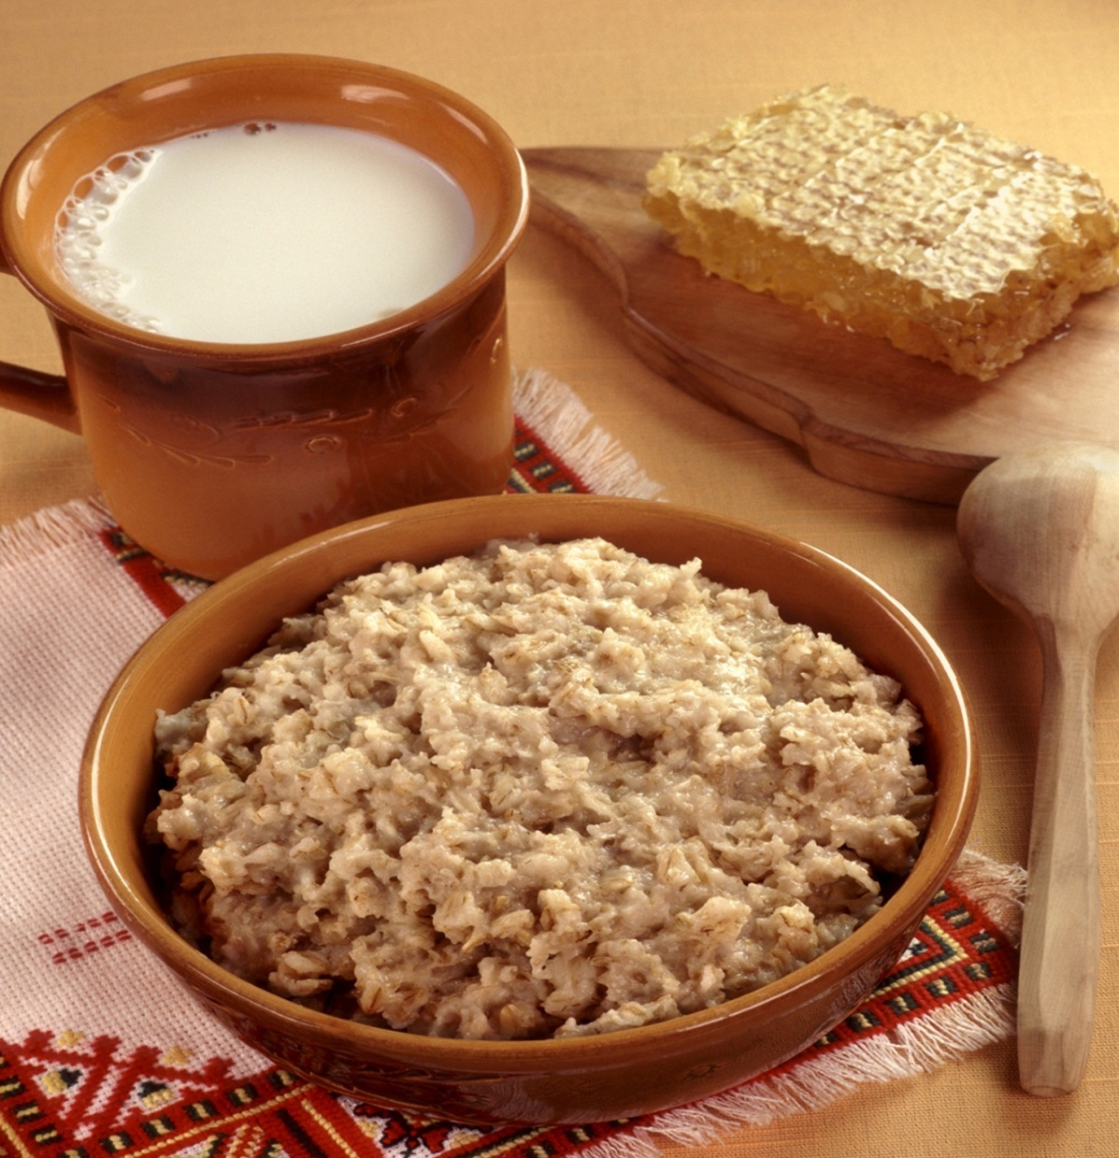
А Ваш ребенок сможет рассказать о продуктах производства сельского хозяйства?

Slide 17
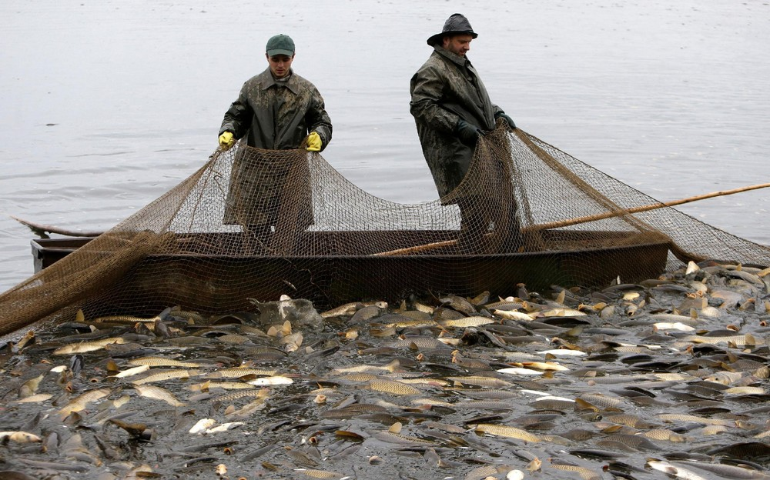
Чем богаты реки и озера?

Slide 18
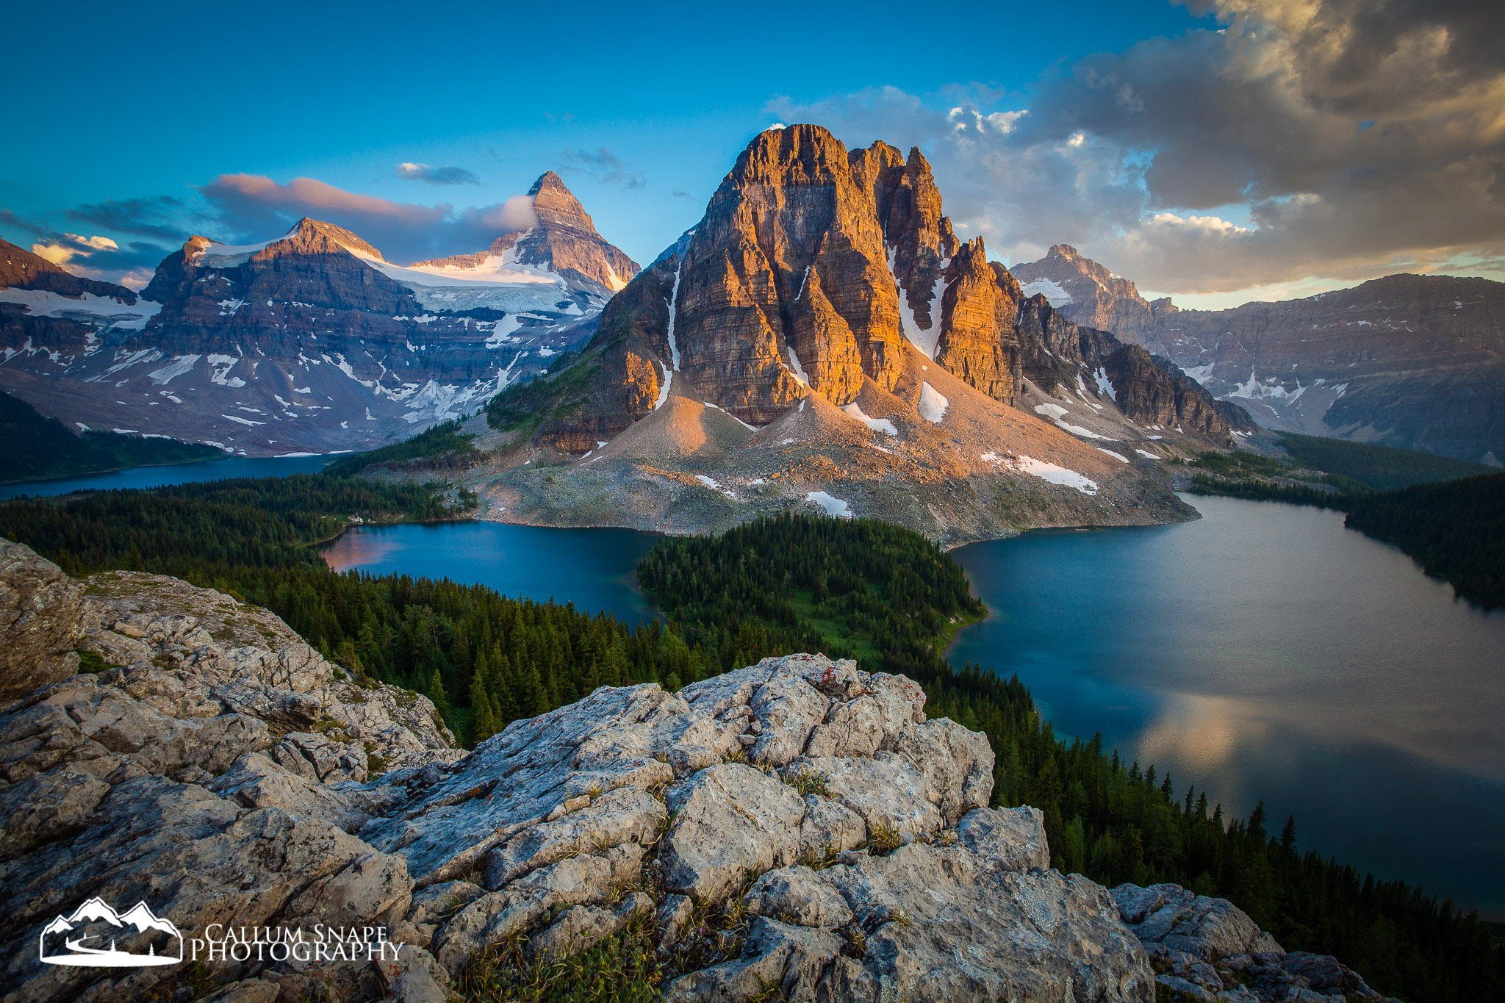
Расскажите ребенку о географических особенностях нашей страны. В России много гор. В горах обитают такие животные как снежный барс, марал, як.

Slide 19
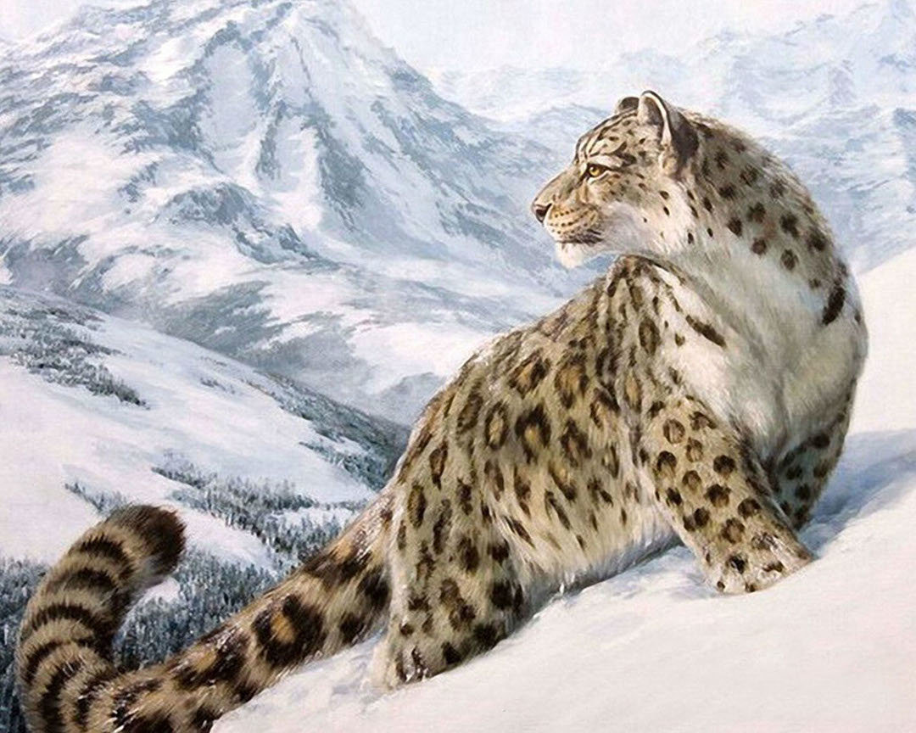

Slide 20
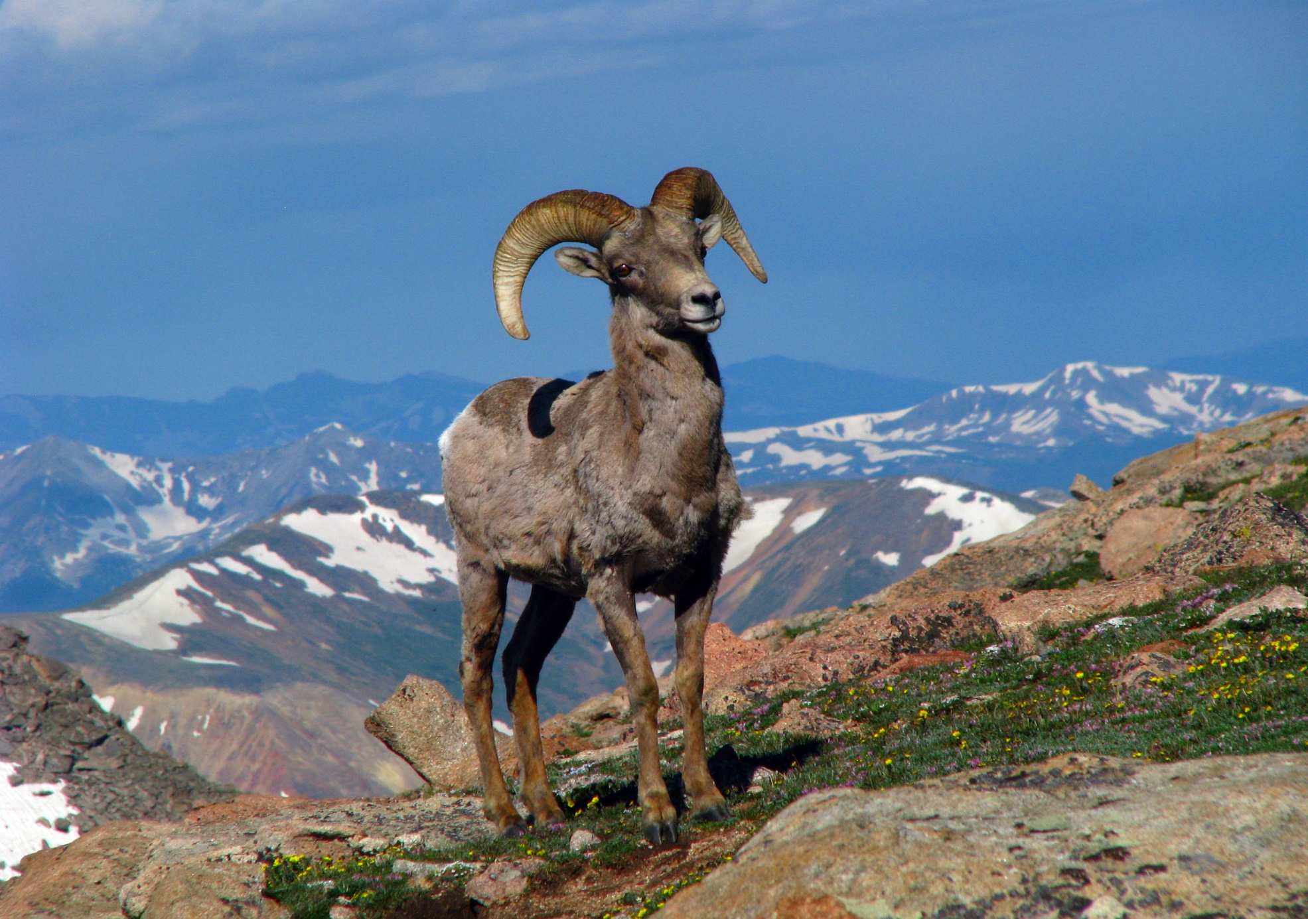

Slide 21
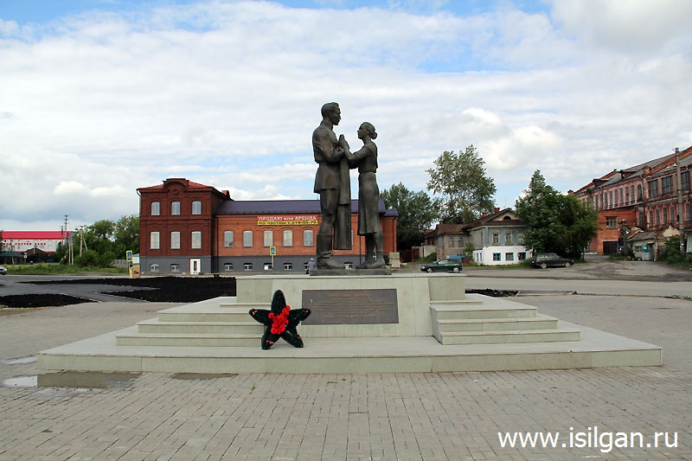
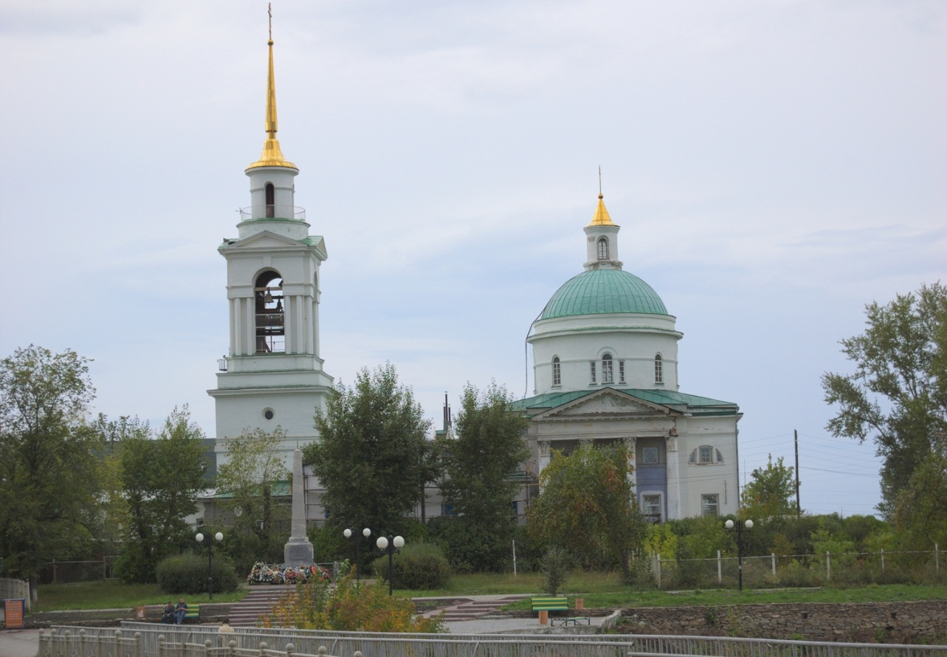
Арамиль- город, в котором мы живем.
Назовите достопримечательности нашего города.

Slide 22
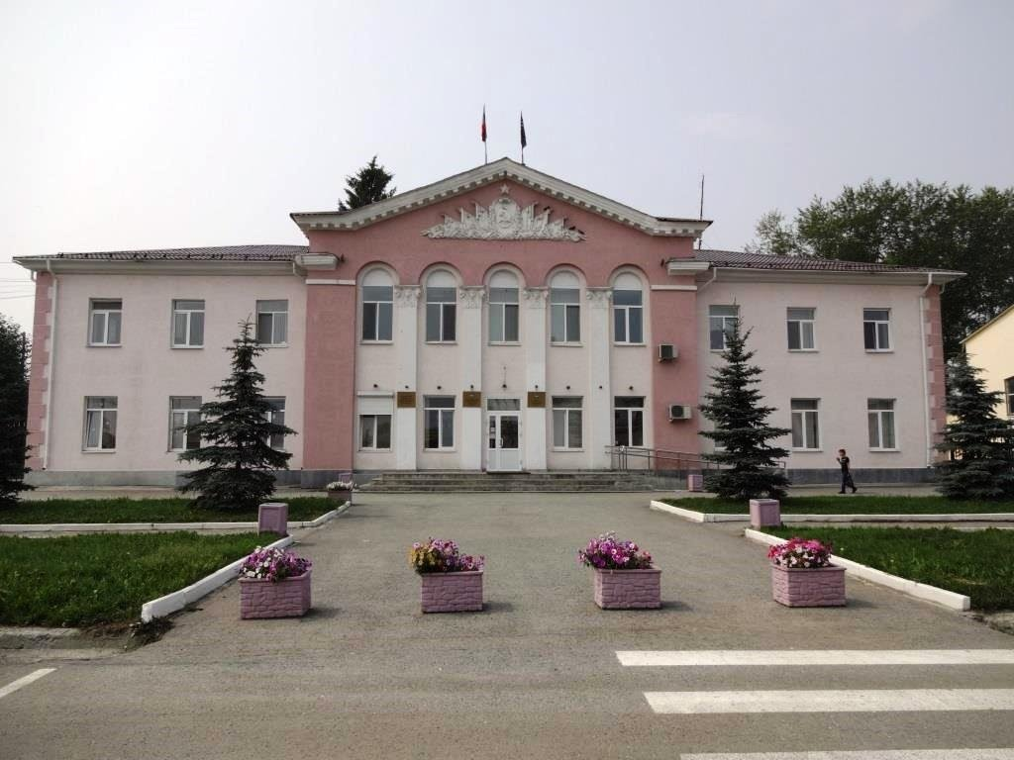
«Если дружба велика – будет Родина крепка!» Послушайте песню «Россия, мы дети твои»
https://www.youtube.com/watch?v=3gyL9fTg6X8

Slide 23
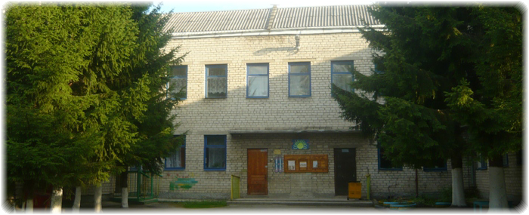
Выучите стихотворение, уделяя внимание выразительности прочтения.
Моя родина.
Родина – слово большое-большое,
Пусть не бывает на свете чудес,
Если сказать это слово с душою,
Глубже морей оно, выше небес.
В нем умещается ровно полмира,
Мама и папа, соседи, друзья,
Город родимый, родная квартира,
Бабушка, школа, котенок и я.

Slide 24
Домашнее задание:
И сейчас проверим – все ли вы запомнили.
1.Словесная игра: «ДА!-«НЕТ!»
1. Мы живем в России…
2. Россия – маленькая страна… большая…
3. В России живут англичане… французы… немцы… россияне…
4. В России говорят на русском языке…
5. Главный город России Париж… Лондон… Нью-Йорк… Москва…
6. На флаге России изображен лев… слон… журавль… орел…
2. Он руководит жизнью страны. Как зовут президента России?
3.А какие города России вы знаете?
4.Выучите любое стихотворение о России.

